Slide 1
2
0
2
4
MQT130气动锚杆钻机
kuangan001

Slide 2
目录
1
MQT130气动锚杆钻机介绍
2
MQT130气动锚杆钻机特点
CONTENTS
3
MQT130气动锚杆钻机参数
4
MQT130气动锚杆钻机用途

Slide 3


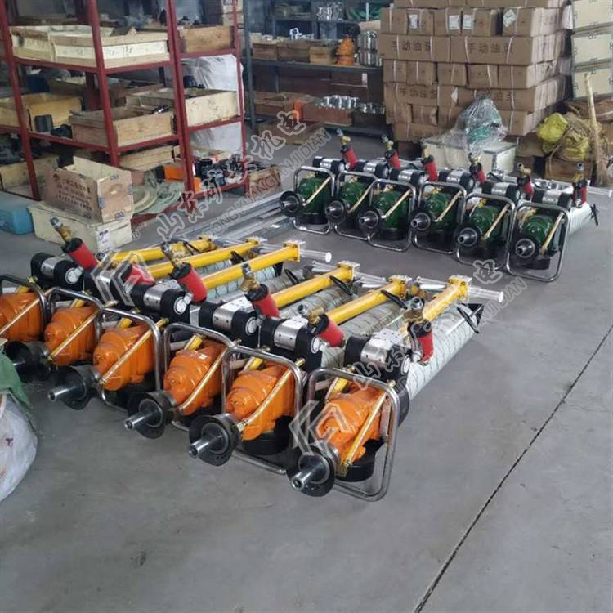

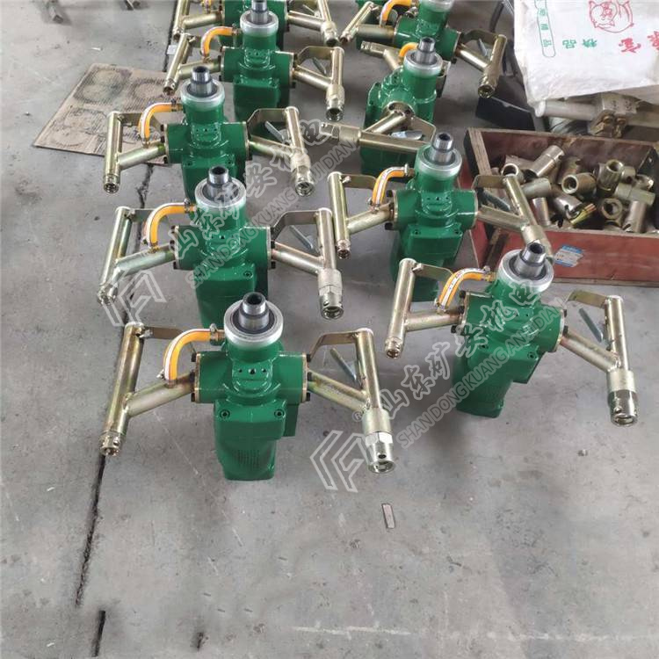
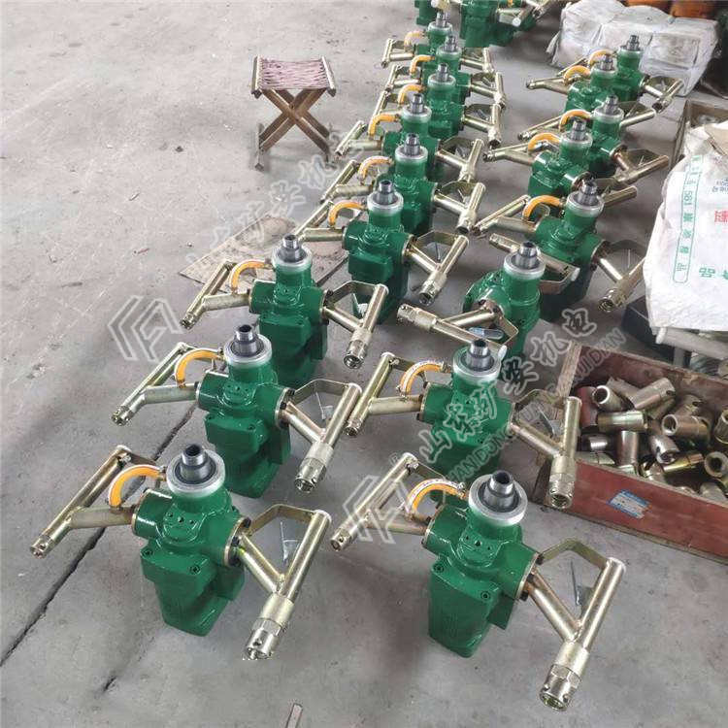
MQT130气动锚杆钻机

Slide 4
MQT130气动锚杆钻机介绍
  MQT-130/2.0型气动锚杆钻机主要用于煤矿岩石硬度≤f10的煤巷、岩巷锚杆、锚索支护钻孔，并可搅拌和安装树脂类锚杆、锚索，对于带阻尼螺母的锚杆，MQT-130/2.0型气动锚杆钻机可在搅拌时直接上紧螺母，实现锚杆搅拌、安装一次完成，并满足初锚预紧力的要求。

Slide 5
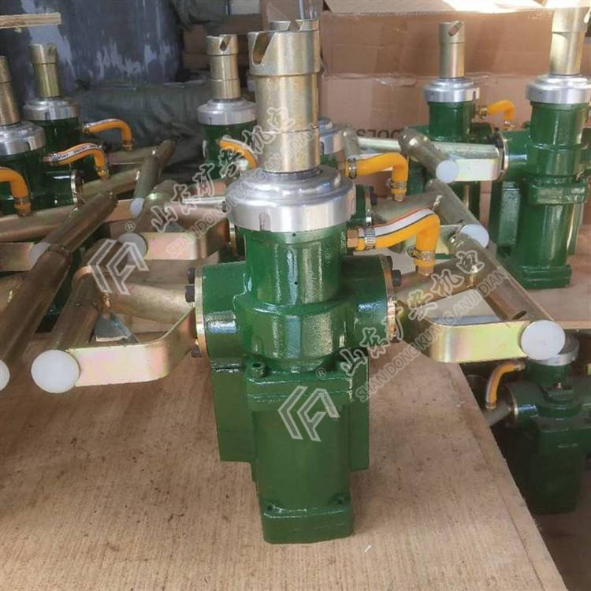
MQT130气动锚杆钻机

Slide 6
MQT130气动锚杆钻机特点
2、MQT-130/2.0型气动锚杆钻机采用大规格马达作动力，功率重量比更大，使用寿命更长。
1、zui大程度采用工程塑料材料，重量轻、方便操作。
4、推进部分采用新型玻璃钢气缸，an全防爆、轻便灵活。
5、采用技术的新型水阀，能适应煤矿高地表静压水。
3、参数匹配更合理，在zui佳钻孔速度附近时，肆零零捌捌陆零伍叁柒，钻机达到zui大输出功率。。

Slide 7
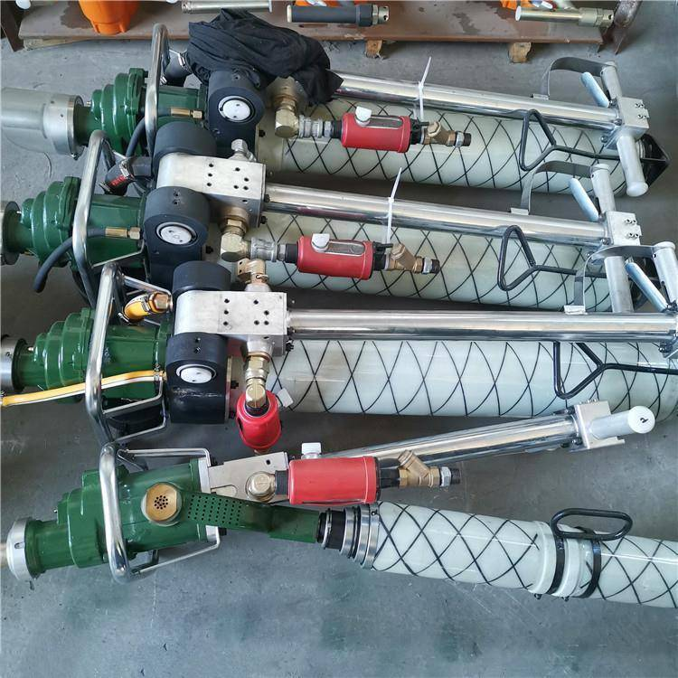
MQT130气动锚杆钻机

Slide 8
MQT130气动锚杆钻机参数
工作气压 Mpa 0.4-0.63
额定气压 Mpa 0.5
额定转速 r-min 206
额定转矩 N.m 130
失速转矩 N.m 220
空载转速 r-min ≥ 560
耗气量 m3-min 4.5
zui大推力 KN 8
冲洗水压力 Mpa 0.6-1.2

Slide 9
01
MQT-130/2.0型气动锚杆钻机主要用于煤矿岩石硬度≤f10的煤巷、岩巷锚杆、锚索支护钻孔，并可搅拌和安装树脂类锚杆、锚索，对于带阻尼螺母的锚杆，山东矿安机电有限公司，MQT-130/2.0型气动锚杆钻机可在搅拌时直接上紧螺母，实现锚杆搅拌、安装一次完成，并满足初锚预紧力的要求。
MQT130气动锚杆钻机用途
02
03

Slide 10
2
0
2
4
感谢观赏 批评指导

